Slide 1
Ter Duas Caras Não É Vantagem
Pr. Marcelo Augusto De Carvalho
Notes:
www.4tons.com.br
Pr. Marcelo Augusto de Carvalho
Fonte: Lição da Escola Sabatina, jul-ago-set-2021, CPB.
Autores: Gerald Klingbeil e Chantal Klingbeil
Adaptação: Pr. Marcelo Augusto de Carvalho 30/08/2021 Artur Nogueira SP

Slide 2
Mateus 23.1-13
Notes:
Numa sociedade CAPITALISTA, ter algo bom é uma enorme vantagem. Imagine ter isto em dobro?
Mas nesse caso mencionado no texto, é pura desvantagem.
Ter UMA CARA é bom. Mas ter DUAS CARAS é horrível!
É um dos PIORES PECADOS dos quais Jesus nos condena severamente, pois nos trará consequências incalculáveis!

Slide 3
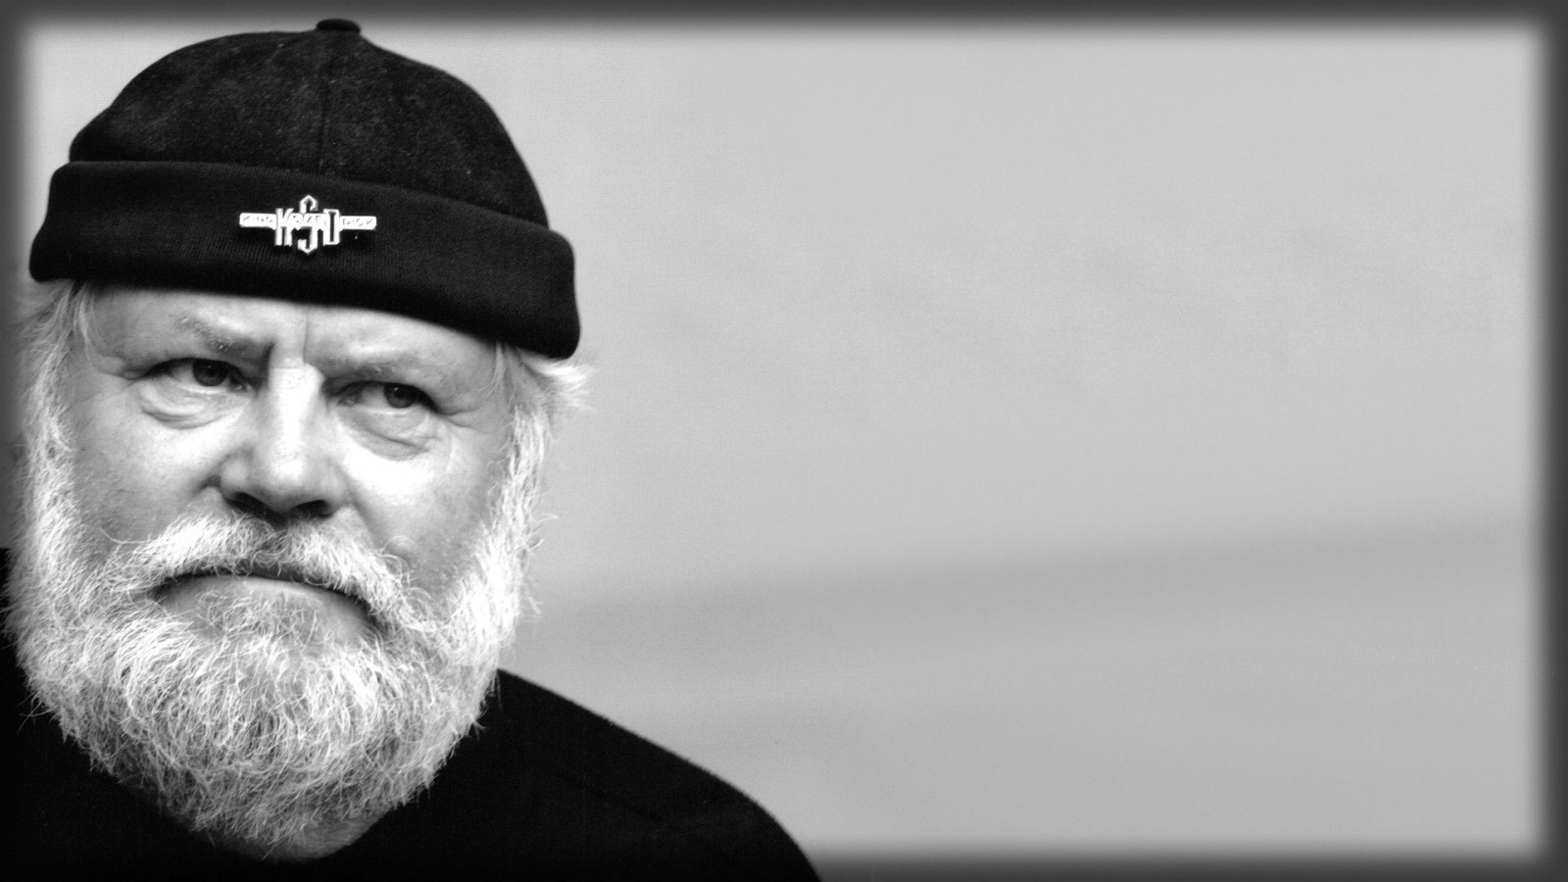
O que é
hipocrisia?
Notes:
HIPOCRISIA
Um hipócrita é um fingidor, que deseja parecer ser alguém que não é. O termo é usado sete vezes em Mateus 23 no discurso em que Jesus humilhou os escribas e fariseus, a principal liderança religiosa judaica (Mt 23:13, 14, 15, 23, 25, 27, 29). Nos evangelhos, Jesus ofereceu graça e perdão aos adúlteros, cobradores de impostos, prostitutas e assassinos, mas Ele demonstrou pouca compaixão pelos hipócritas (Mt 6:2, 5, 16; Mt 7:5; Mt 15:7-9; Mt 22:18)

Slide 4
Características
Notes:
QUAIS SÃO AS QUATRO CARACTERÍSTICAS PRINCIPAIS DE UM HIPÓCRITA? Mt 23:1-1

Slide 5
Contexto dos escribas e fariseus
Notes:
CONTEXTO
Jesus associou quatro características aos escribas e fariseus. No âmbito do judaísmo do 1o século d.C., os fariseus representavam os conservadores religiosos. Eles estavam interessados na lei escrita e oral e enfatizavam a pureza ritual. No outro âmbito estavam os saduceus, um grupo de líderes, em sua maioria ricos, frequentemente associados à elite da classe sacerdotal. Eles eram muito helenizados (falavam grego e estavam familiarizados com a filosofia grega) e não acreditavam no juízo nem na ressurreição. Poderíamos descrevê-los como liberais. Ambos os grupos eram culpados de hipocrisia.

Slide 6
1 Não fazemos o que dizemos
Notes:
1 QUANDO NÃO FAZEMOS O QUE DIZEMOS
De acordo com Jesus, somos hipócritas quando não fazemos o que dizemos, quando tornamos a religião mais difícil para os outros sem aplicar os mesmos padrões a nós mesmos, quando queremos que outros aplaudam nosso fervor religioso e quando exigimos honra e reconhecimento que pertencem apenas ao Pai celestial

Slide 7
2 Vale para os outros, não pra mim
Notes:
2 QUANDO TORNAMOS A RELIGIÃO MAIS DIFÍCIL PARA OS OUTROS SEM APLICAR OS MESMOS PADRÕES A NÓS MESMOS

Slide 8
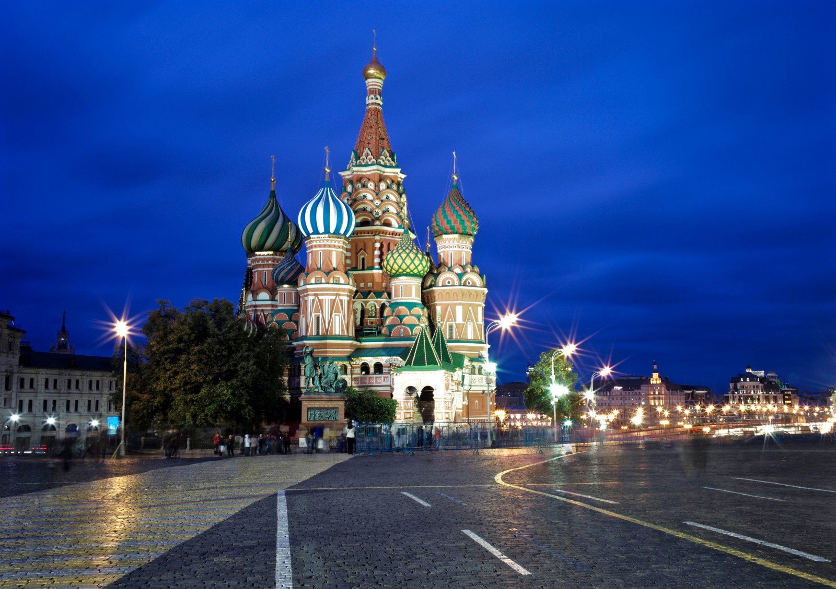
3 Queremos aplausos por nossa piedade
Notes:
3 QUANDO QUEREMOS QUE OUTROS APLAUDAM NOSSO FERVOR RELIGIOSO

Slide 9
4 Exigimos honras devidas a Deus
Notes:
4 QUANDO EXIGIMOS HONRA E RECONHECIMENTO QUE PERTENCEM APENAS AO PAI CELESTIAL

Slide 10
Hipocrisia adoece
Notes:
O QUE A HIPOCRISIA NOS CAUSA?
Fomos feitos para ser o que Deus planejou que fôssemos.
Quando acreditamos nisso, declaramos isso, mas vivemos OUTRA COISA, instala-se em nossa alma um CONFLITO INTERNO sem precedentes.
A SAÚDE ESPIRITUAL entra em colapso, que passa a influencia a SAÚDE EMOCIONAL – nascendo daí enormes neuroses, que depois podem somatizar na SAÚDE CORPORAL trazendo doenças quase incuráveis, pois as raízes de tais males serão profundas.
Imagine o que é VIVER MENTINDO, e tentando enganar a todos à nossa volta para que não descubram a VERDADE a nosso respeito?

Slide 11
Apodrece toda a alma
Notes:
APODRECE TODA A ALMA HUMANA
A hipocrisia dos fariseus era o produto do egoísmo. A glorificação deles próprios, eis o objetivo de sua vida. Era isso que os levava a perverter e aplicar mal as Escrituras, e os cegava ao desígnio da missão de Cristo. Esse mal sutil, os próprios discípulos de Cristo se achavam em risco de alimentar. Os que se haviam contado como seguidores de Jesus, mas não tinham deixado tudo a fim de se tornar Seus discípulos, eram em grande parte influenciados pelos raciocínios dos fariseus. Achavam-se muitas vezes vacilantes entre a fé e a incredulidade, e não discerniam os tesouros de sabedoria ocultos em Cristo. Os próprios discípulos, conquanto exteriormente a tudo houvessem renunciado por amor de Jesus, não tinham, no coração, deixado de buscar grandes coisas para si mesmos. Era esse espírito que motivara a disputa de quem seria o maior. Era isso que se interpunha entre eles e Cristo, fazendo-os tão apáticos para com Sua missão de sacrifício, tão tardios em compreender o mistério da redenção. Como o fermento, se deixado a completar sua obra, produzirá corrupção e ruína, assim o espírito de egoísmo, sendo nutrido, opera a ruína da alma.

Slide 12
Exemplos na Bíblia
Notes:
EXEMPLOS DE PESSOAS HIPÓCRITAS NA BÍBLIA

Slide 13
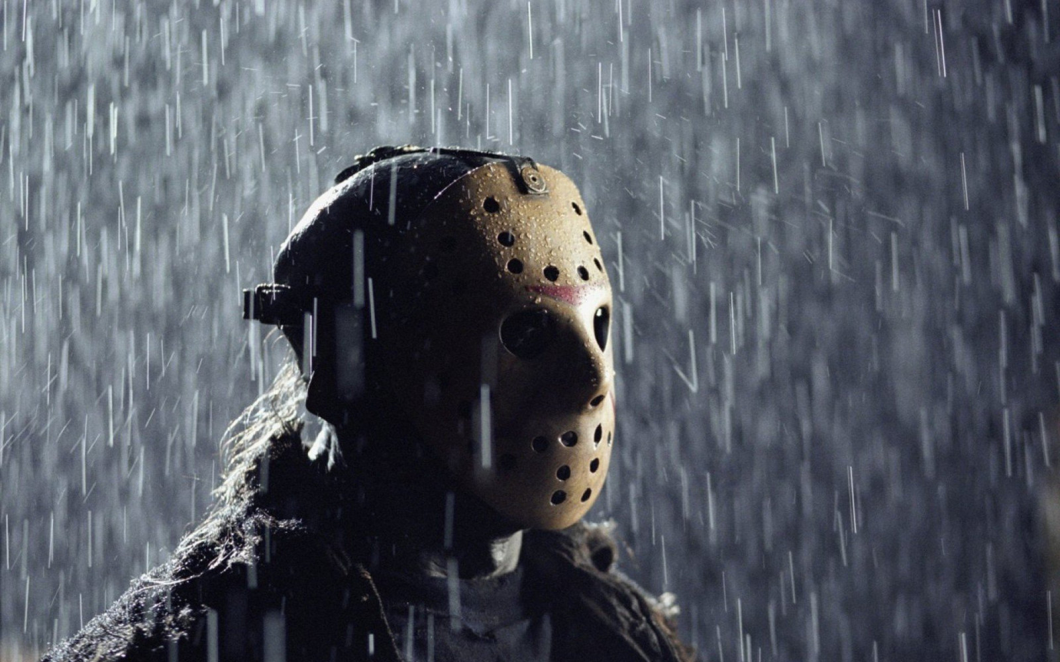
Absalão
Dalila
Judas
Ananias e Safira
Escribas
Notes:
ABSALÃO – o filho hipócrita – na frente tratava bem o pai, o rei Davi, mas por trás roubava o coração do povo, até finalmente liderar uma revolta.
DALILA – a cônjuge hipócrita – na frente tratava Sansão com amor, mas o fazia apenas para descobrir a razão de seu segredo, e por isto entrega-lo a seus inimigos.
JUDAS – o discípulo hipócrita – na frente era conhecido como o amigo de Jesus, mas planejou por meses entregar a Cristo aos líderes de Israel.
ANANIAS E SAFIRA – o casal crente hipócrita – na frente da Igreja venderam a fachada de fiéis mordomos do Senhor, mas por trás mentiram até ao Espírito Santo.
OS ESCRIBAS E FARISEUS – eram os líderes hipócritas!

Slide 14
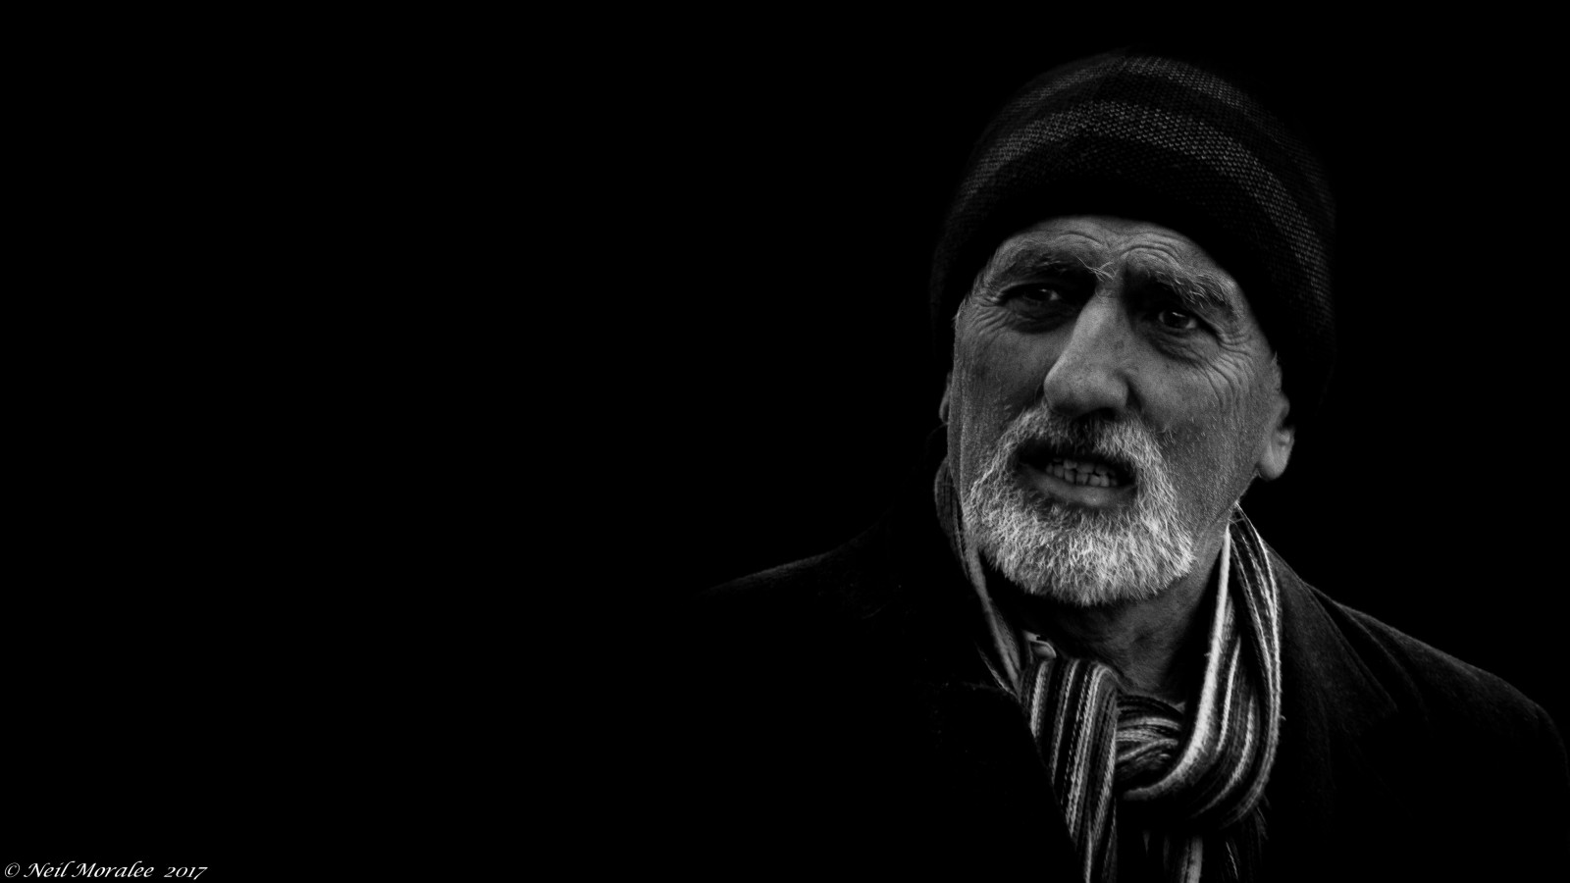
Como Jesus
os tratou?
Notes:
MESMO ASSIM, COMO JESUS TRATOU OS HIPÓCRITAS DE SEU TEMPO?
Jesus proferiu palavras severas e diretas, mas Seu envolvimento com aqueles que Ele chamou de hipócritas foi cheio de amor e preocupação. “Jesus olhou demoradamente para o templo e, depois, para os ouvintes. No rosto do Filho de Deus, estava estampada a misericórdia divina. Com uma voz agitada por profunda angústia de coração e amargas lágrimas, Ele exclamou: ‘Jerusalém, Jerusalém, que matas os profetas e apedrejas os que te foram enviados! Quantas vezes quis Eu reunir os teus filhos, como a galinha ajunta os seus pintinhos debaixo das asas, e vós não o quisestes!’” (Mt 23:37; Ellen G. White, O Desejado de Todas as Nações, p. 620).

Slide 15
Notes:
APELO – pedir a Cristo: Limpa-me Senhor da minha hipocrisia, pois que ser saudável diante de ti.
A religião de Cristo é a própria sinceridade. Zelo pela glória de Deus, eis o motivo implantado pelo Espírito Santo; e unicamente a eficaz operação do Espírito pode implantar esse motivo. O poder de Deus, somente, pode expulsar o egoísmo e a hipocrisia. Essa mudança é o sinal de Sua operação. Quando a fé que aceitamos destrói o egoísmo e o fingimento, quando nos leva a buscar a glória de Deus e não a nossa, podemos saber que é da devida espécie. "Pai, glorifica o Teu nome" João 12:28. era a nota tônica da vida de Cristo e, se O seguirmos, essa será a nota predominante em nossa vida. Ele nos manda "andar como Ele andou"; e "nisto sabemos que O conhecemos: se guardarmos os Seus mandamentos." I João 2:6 e 3.

